Slide 1


Onetouch metas
FACULDADE DE TECNOLOGIA SENAC PELOTAS – ANÁLISE E DESENVOLVIMENTO DE SISTEMAS
Aluno: Kevin Kunde
ORIENTADOR: Me. angelo Gonçalves da luz

Slide 2
Sumário
Motivação
Objetivo Geral
Objetivos Específicos
Referencial Teórico
Diagrama ER e Casos de Uso
Arquitetura pensada
Cronograma
Sistema
Considerações finais

Slide 3
Motivação
Alta demanda de implementações no sistema que utilizamos no meu local de trabalho, tornando muitas vezes inviável dos supervisores participar das reuniões em que organizam estas implementações e também verificar se as metas do time estão sendo cumpridas.
Encontramos diversas ferramentas online, porém que demandam bastante tempo para a estruturação das tarefas, vários são pagos, entre diversos outros motivos que acabam dificultando esse processo de adaptação para o time.

Slide 4
Objetivo geral
Administrar Tarefas
Gerenciar o aproveitamento de colaboradores
Gestores terem uma melhor visualização de sua equipe
Colaboradores se estimularem ao ver seu aproveitamento

Slide 5
Objetivos específicos
Adquirir conhecimento das tecnologias
Modelar Diagrama ER
Modelar Diagrama de Casos de Uso
Desenvolver Sistema Web
Estudar sistemas semelhantes

Slide 6
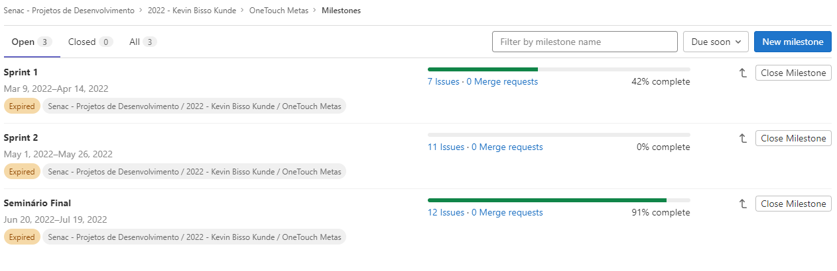
Backlog
Milestones

Slide 7
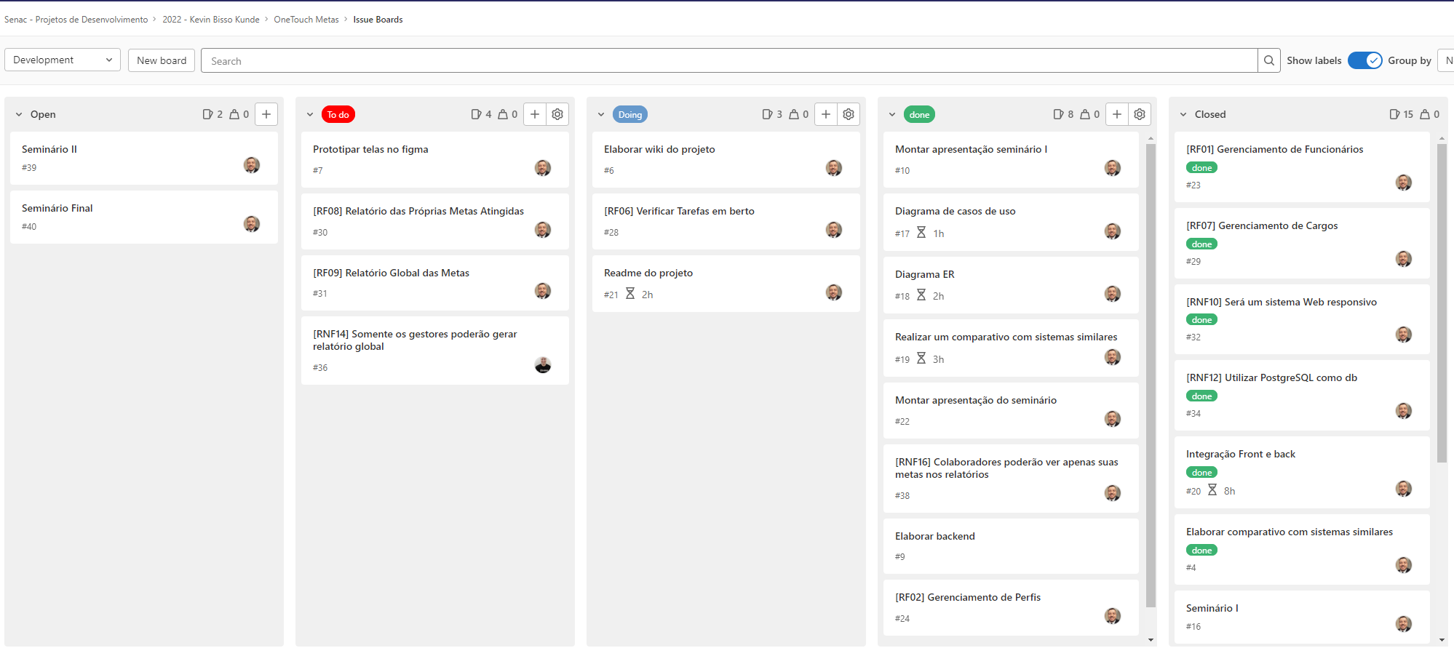
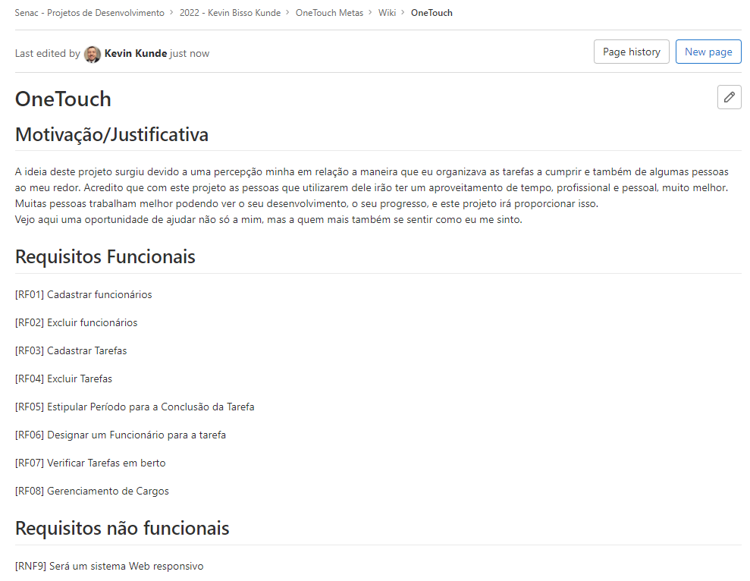
Backlog
Issues
Wiki

Slide 8
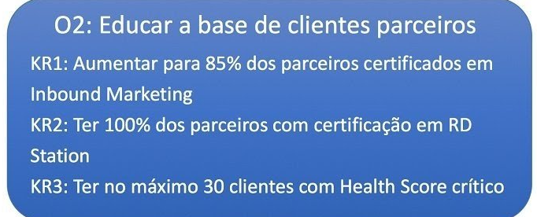
Referencial Teórico
Gestão de demandas ( demandas são as necessidades dos clientes, internos ou externos, que a empresa precisa atender).
A gestão de demandas é tremendamente importante pois ela possibilita à empresa atender plenamente o seu público.
Uma das maneiras encontradas para isso são os OKR(Objectives and key results).
Objetivos (O): declaração concisa da direção desejada pela empresa. Um bom objetivo tem que ser devidamente descrito para que as pessoas possam imaginar o quão impactante será alcançá-lo.
Resultados-chave (KR): metas com impacto direto no atingimento do objetivo caso seja alcançado com sucesso.

Slide 9
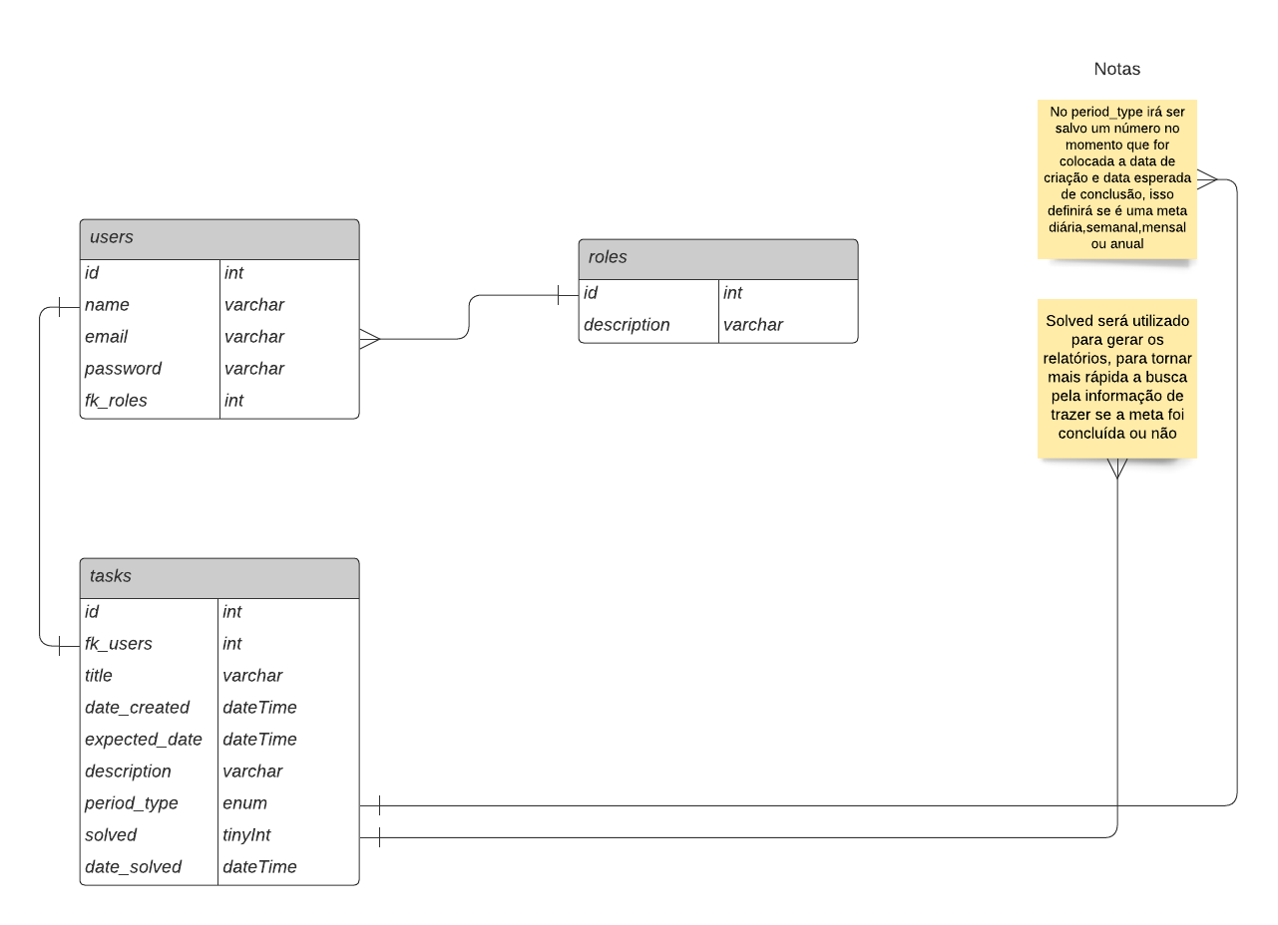
Diagrama Entidade-Relacionamento

Slide 10
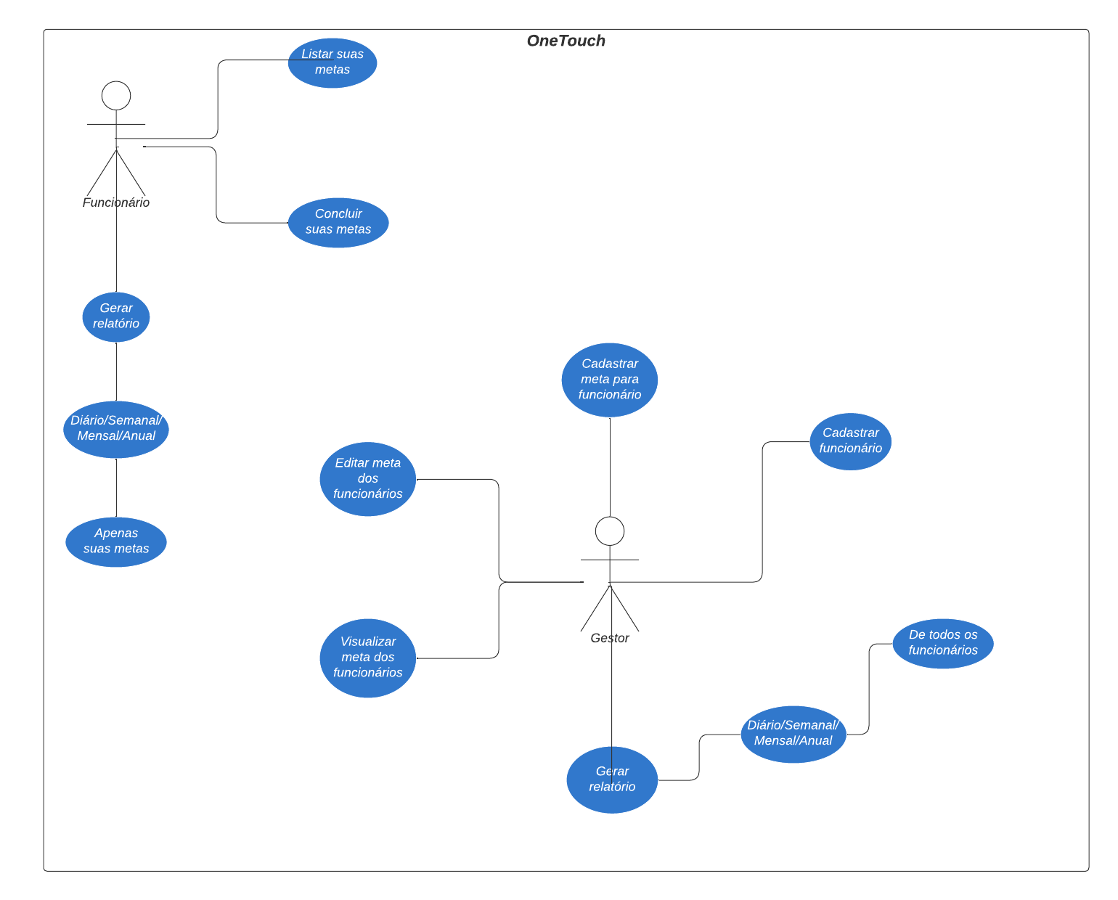
Diagrama de casos de uso

Slide 11

Arquitetura pensada para o projeto
React
Prisma
PostgreSQL

Slide 12
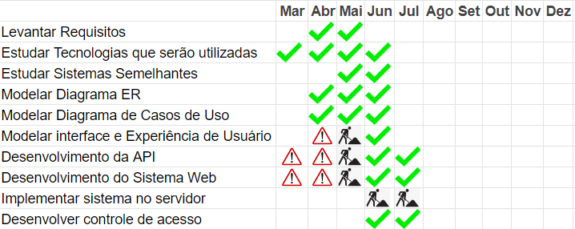
Cronograma

Slide 13

Sistema desenvolvido

Slide 14
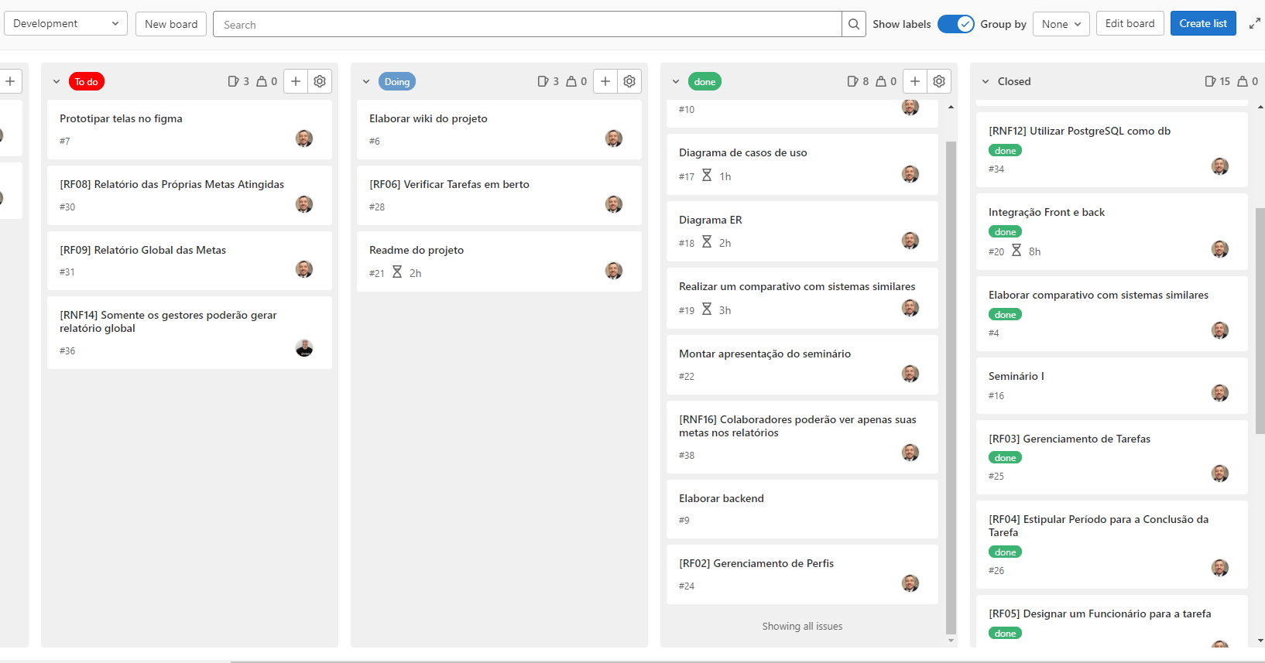
backlog (milestones / issues)

Slide 15
Referências
https://www.prisma.io/docs
https://nextjs.org/docs
https://pt-br.reactjs.org/docs
https://www.siteware.com.br/processos/gestao-de-demanda/
https://app.clickup.com/

Slide 16

Obrigado!
kevinkunde96@gmail.com

